Slide 1
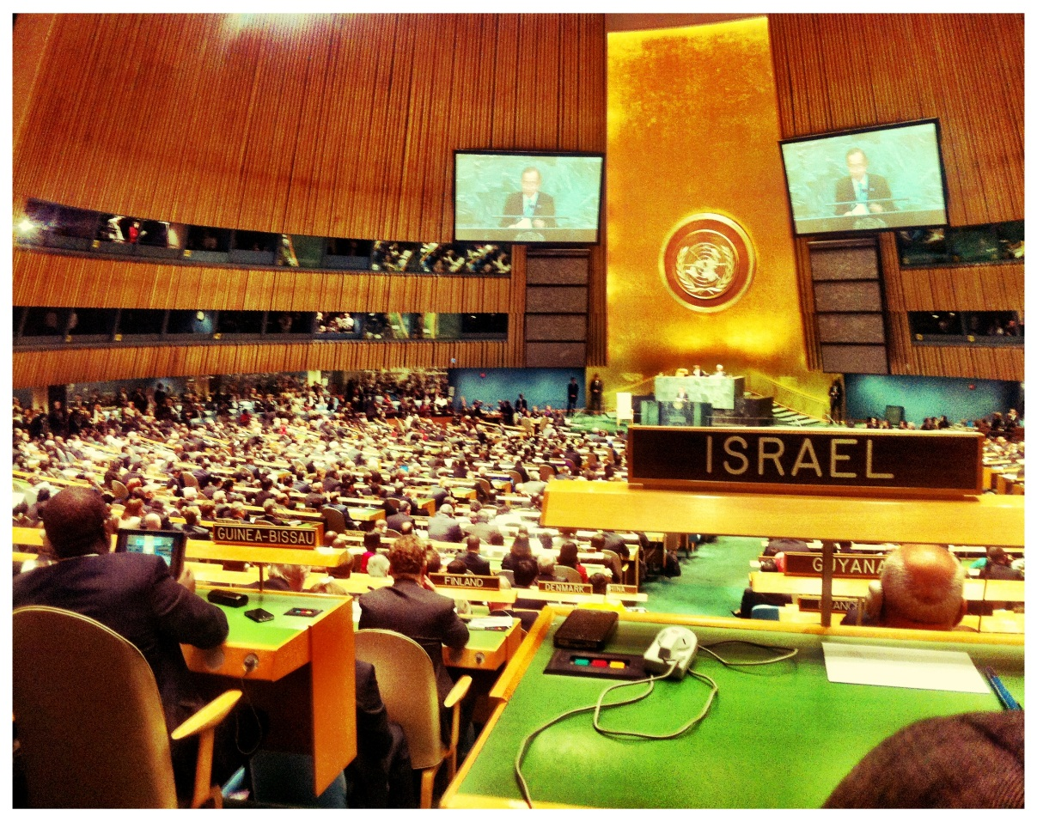
המשלחת הקבועה של ישראל לאומות המאוחדות
י ש ר א ל
ו ה א ו " ם

Slide 2
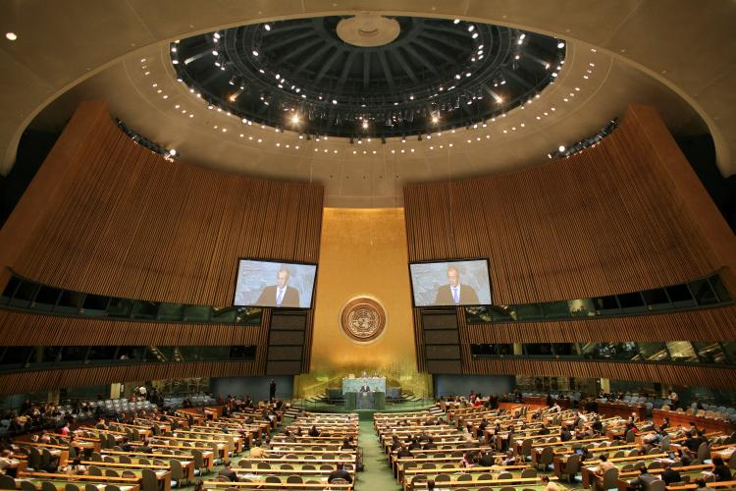
המשלחת הקבועה של ישראל לאומות המאוחדות
האו"ם
"הפרלמנט של העולם"

Slide 3
האו"ם - רקע כללי
האו"ם נוסד ב-1945 ופרוס כיום בחמישה מרכזים עיקריים:
ניירובי
וינה
ניו יורק
ג'נבה
האג
מרכזי איכות ‘ סביבה, סיוע, אוכלוסין ופליטים
הסוכ' לאנרגיה אטומית, הסוכ' למלחמה בסמים
העצרת הכללית
החלטות בעלות אופי הצהרתי
מועצת הביטחון
החלטות אופרטיביות
מועצת זכויות האדם
בית הדין הבינ"ל
באו"ם שש ועדות מרכזיות
ועדה ראשונה – פירוק ובקרת נשק
ועדה שניה – פיתוח כלכלי חברתי
ועדה שלישית – נושאים חברתיים וז"א
ועדה רביעית – עניינים פוליטיים ודה קולוניזציה
ועדה חמישית – תקצוב, מימון ומנהל של האו"ם
ועדה שישית – משפט בינ"ל
193 מדינות חברות
מדינה שאינה חברה: פלסטין
מדינה משקיפה: הכס הקדוש

Slide 4
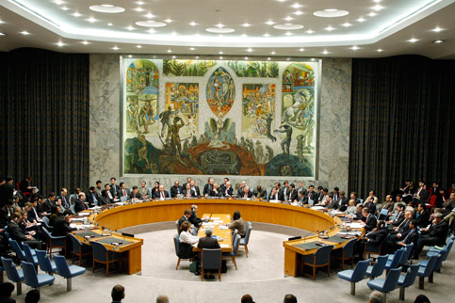
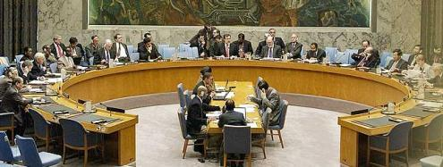
מועצת הביטחון – מבנה
10 חברות לא קבועות
5 התחלפו ב-2013:
5 חברות קבועות בעלות זכות וטו
דרום אפריקה
רואנדה
יוצאת
נכנסת
ארה"ב
נכנסת
רוסיה
יוצאת
ארגנטינה
ברזיל
סין
יוצאת
פורטוגל
לוקסמבורג
נכנסת
בריטניה
גרמניה
נכנסת
יוצאת
אוסטרליה
צרפת
נכנסת
הודו
קוריאה
יוצאת
גואטמלה
מרוקו
אזרביג'אן
טוגו
פקיסטן

Slide 5
העצרת הכללית
קבוצות אזוריות ותופעת ה"רוב האוטומטי"
5 קבוצות אזוריות:
מזרח אירופה – 23 מדינות
אמריקה הלטינית והקריביים (GRULAC) – 33 מדינות
אפריקה – 53 מדינות
אסיה – 54 מדינות
מערב אירופה ואחרות (WEOG)– 29
כ-70 החלטות מתקבלות בהצבעה
כ-280 החלטות נידונות מידי עצרת
הליגה הערבית
22
ארגון המדינות האסלאמיות (OIC)
57
בלמ"ז + G77
115 - 132
מדינות חברות
193
רק 87 מהמדינות החברות נחשבות כדמוקרטיות מלאות = 45% בלבד מסך החברות

Slide 6
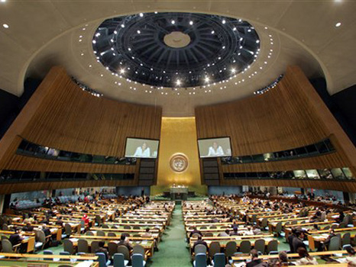
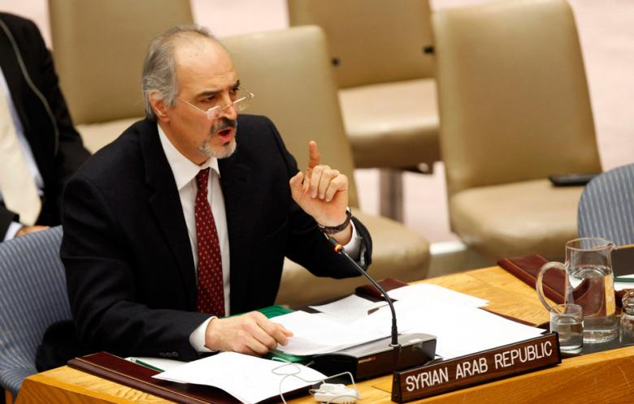
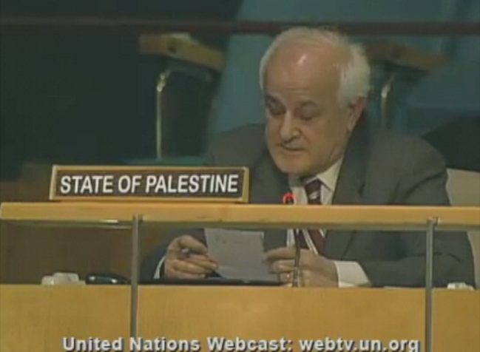
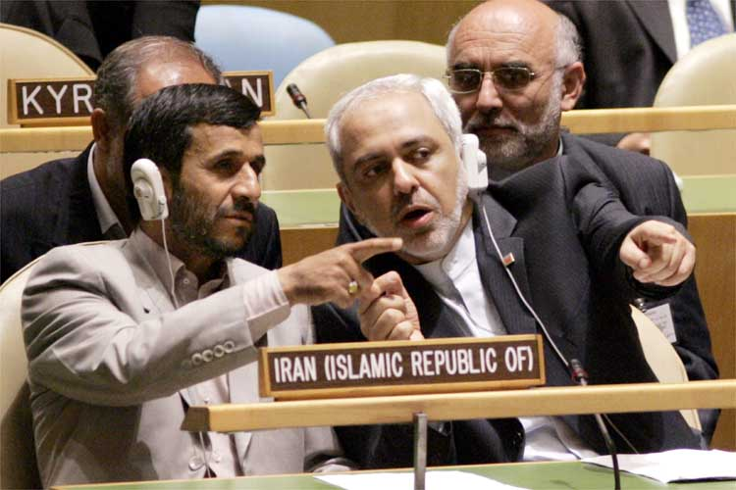
המתח בין מועצת הביטחון לעצרת הכללית וההתרחשויות במזה"ת
המתח בין מועצת הביטחון לעצרת הכללית
סוריה
השדרוג הפלסטיני
איראן

Slide 7
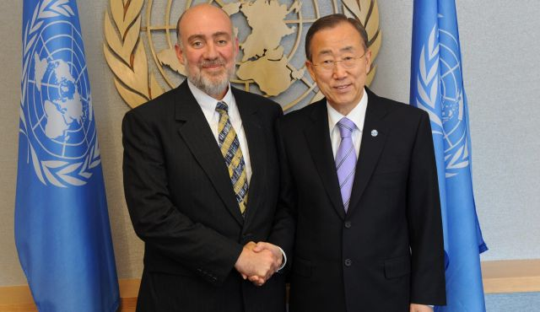
המשלחת הקבועה של ישראל לאומות המאוחדות
ישראל והאו"ם

Slide 8
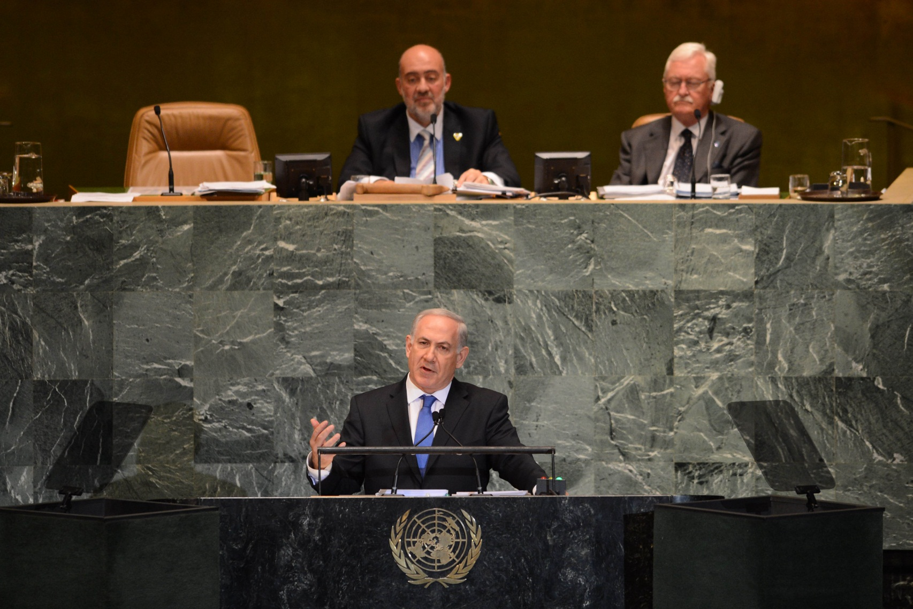
בפעם השלישית בהיסטוריה, נבחר שגריר ישראל לכהן כסגן נשיא העצרת ה-67 (2012-2013)

Slide 9
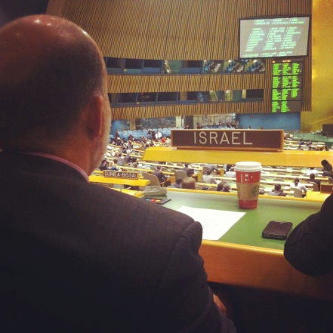
פעילות משלחת ישראל באג'נדה הגלובאלית
ישראל פועלת ומובילה בתחומים שונים בנושאים "מעבר לסכסוך"
זכויות אדם
היבחרותו של פרופ' יובל שני לועדה לז"א
פעילות בנושאי זכויות להט"ב, ונגישות לבעלי מוגבלויות
פיתוח
החלטת יזמות
החלטת טכנולוגיות חקלאיות
שנת המים הבינ"ל
סוכנויות האו"ם לסיוע ופיתוח
חברות במועצת המנהלים
הנצחת זיכרון השואה החלטת או"ם להנצחת זיכרון השואה

Slide 10
איך נשמור על קשר?
פייסבוק:
https://www.facebook.com/IsraelatUN
https://www.facebook.com/RonProsor
טוויטר:
https://twitter.com/IsraelinUN
זכרו שהמשלחת כאן בראש ובראשונה לייצג את כולנו. אל תהססו ליצור איתנו קשר!

Slide 11
תשלומי ישראל לאו"ם
Permanent Mission of Israel to the UN
סולם התשלומים
תקציב רגיל (2012-13)
5.2 מיליארד ד'
תקציב כוחות השלום (2012)
7.3 מיליארד ד'
חלקה של ישראל
19מיליון ד'
חלקה של ישראל
27 מיליון ד'
תשלום ישראל לטריבונלים (2012)
1 מיליון ד'
סך כל תשלומי ישראל לאו"ם:
47.5 מיליון ד'
תל"ג ישראל – 239.6 מיליארד ד'
אחוז תשלום לאו"ם מתוך התל"ג: 0.002%
תשלום ישראל לסוכנויות וקרנות או"ם
0.5 מיליון ד'
*ישראל מדורגת במקום ה-26 מבין המדינות התורמות לכוחות שלום.
(לשם השוואה: סעודיה – מקום 23, קטאר – מקום 34, הודו – מקום 35, מצרים – מקום 59)
**ישראל מדורגת במקום ה-33 בתקציב הרגיל.

Slide 12
תשלומי ישראל לאו"ם
Permanent Mission of Israel to the UN
שינוי מגמה בתשלומי מדינות P5 לאו"ם:
מדינה | 2010 - 2012 |  | 2013 – 2015
 | רגיל | כוחות שלום | רגיל | כוחות שלום
ארה"ב | 22.00% | 27.14% | 22.00% | 27.14%
בריטניה | 6.60% | 8.15% | 5.17% | 6.39%
צרפת | 6.12% | 7.55% | 5.59% | 6.90%
רוסיה | 1.60% | 1.97% | 2.44% | 2.88%
סין | 3.18% | 3.93% | 5.14% | 6.35%
עליית חלקן של מדינות מתפתחות וירידת חלקן של מדינות מפותחות:
חלקה של ישראל:
0.396%
0.384%
(+3.1%)
שינוי באחוזים ביחס למחזור הקודם
העולות הגדולות |  | היורדות הגדולות
מדינה | אחוז | מדינה | אחוז
עיראק | 240.0 | מקסיקו | 21.8
גאנה | 133.0 | בריטניה | 21.6
ונצואלה | 99.7 | יפן | 13.5
אורוגוואי | 92.6 | דרום קוריאה | 11.8
ברזיל | 82.2 | איטליה | 11.0
סין | 61.4 | גרמניה | 10.9
ירדן | 57.1 | הולנד | 10.8
איראן | 52.8 | צרפת | 8.7
רוסיה | 52.2 | שווייץ | 7.3
איחוד האמירויות | 52.2 | קנדה | 7.0
ארגנטינה | 50.5 | נורבגיה | 1.3
מצרים | 42.6
הודו | 24.4

